Slide 1



ATLAS DE HISTOPATOLOGÍA RENAL
http://www.nefrologiaaldia.org
AMILOIDOSIS
Autores
Marina Alonso
Servicio de Anatomía Patológica
Hospital 12 de Octubre. Madrid
Enlace temario Nefrología al Día
Amiloidosis Renal | Nefrología al día (nefrologiaaldia.org)

Slide 2
ETIOPATOGENIA
La amiloidosis es una enfermedad de depósito caracterizada por el plegamiento anómalo de determinadas proteínas (proteínas precursoras), con estructura β-plegada.
Dicha estructura confiere a la proteína resistencia a la proteolisis y posterior eliminación, por lo que se acumula de forma sistémica o localizada.
Existen más de 30 formas diferentes de amiloidosis en relación a las proteínas precursoras que la forman, y cada una recibe su nombre de éstas; las formas clínicas más conocidas son las asociadas a proliferación clonal de células plasmáticas (AL/AH, antigua amiloidosis primaria), inflamación crónica (AA, antigua amiloidosis secundaria) y fallo de excreción (β2-microglobulina); así mismo, existen numerosas formas genéticas.

Slide 3
MICROSCOPÍA ÓPTICA
  El depósito de amiloide siempre tiene el mismo aspecto, independientemente de su lugar de depósito y proteína precursora. Se ve como material amorfo acelular de color rosa pálido.
  En el riñón, el amiloide puede acumularse tanto en los glomérulos como en los vasos y el intersticio.
  Las lesiones glomerulares consisten en expansión mesangial y engrosamiento de las paredes capilares. Las distintas técnicas nos ayudarán a distinguir la naturaleza del depósito y a diferenciarlo de otras lesiones (esclerosis, hialinosis, necrosis…):
    HE: rosa pálido.
    PAS: débilmente positivo
    Plata: negativo
    Tricrómico de Masson: azulado-grisáceo
    Rojo Congo: birrefringencia verde manzana con luz polarizada
    Tioflavina: fluorescencia verde
MICROSCOPÍA ELECTRÓNICA
El depósito de amiloide es un depósito estructurado. Se encuentra formado por fibrillas no ramificadas de disposición aleatoria, con un grosor máximo de unos 10-12 nm.

Slide 4
Depósitos de morfología nodular, acelulares, que se localizan en el mesangio y en el hilio glomerular. Se tiñen de color rosa pálido con la H-E, de manera similar a la matriz mesangial ( )

Slide 5
Con la técnica de PAS dicho depósito resulta débilmente positivo ( )
Comparar con la tinción más intensa del mesangio y el capilar normal ( )

Slide 6
Con la técnica de plata, los depósitos de amiloide son negativos ( )
Al contrario que el mesangio ( )

Slide 7
Cuando hay depósitos parietales no es infrecuente ver imágenes de doble contorno ( ) o espículas (signo de la “cresta del gallo” o “cock’s comb” ( ).
Esta imagen de plata tiene su correlación con los depósitos tanto en tioflavina como con la microscopía electrónica (como puede verse en la siguiente diapositiva).

Slide 8
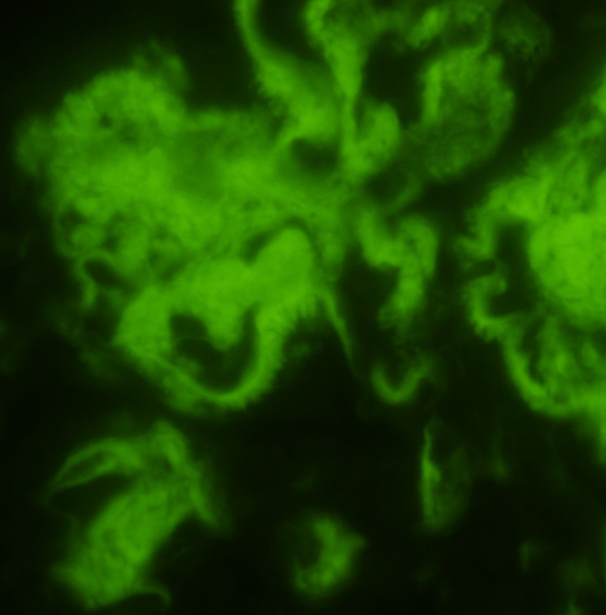
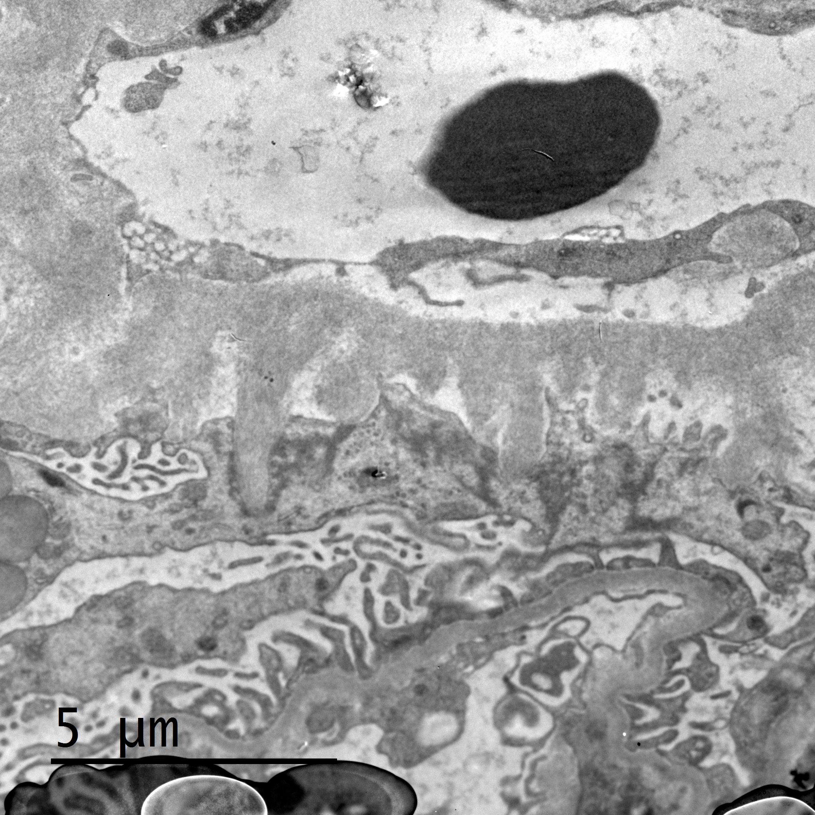
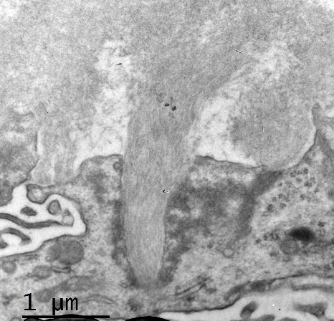

Slide 9
Con Rojo Congo con luz visible, los depósitos se tiñen de color rojo (imagen de la izquierda) ( ). Cuando exponemos la preparación a luz polarizada, los depósitos muestran birrefringencia verde manzana (imagen de la derecha) ( ).
Hay que interpretar el Rojo Congo con cuidado, puesto que otros elementos del tejido (como fibras elásticas, colágeno….) pueden tener también birrefringencia, aunque ésta no será verde manzana.

Slide 10
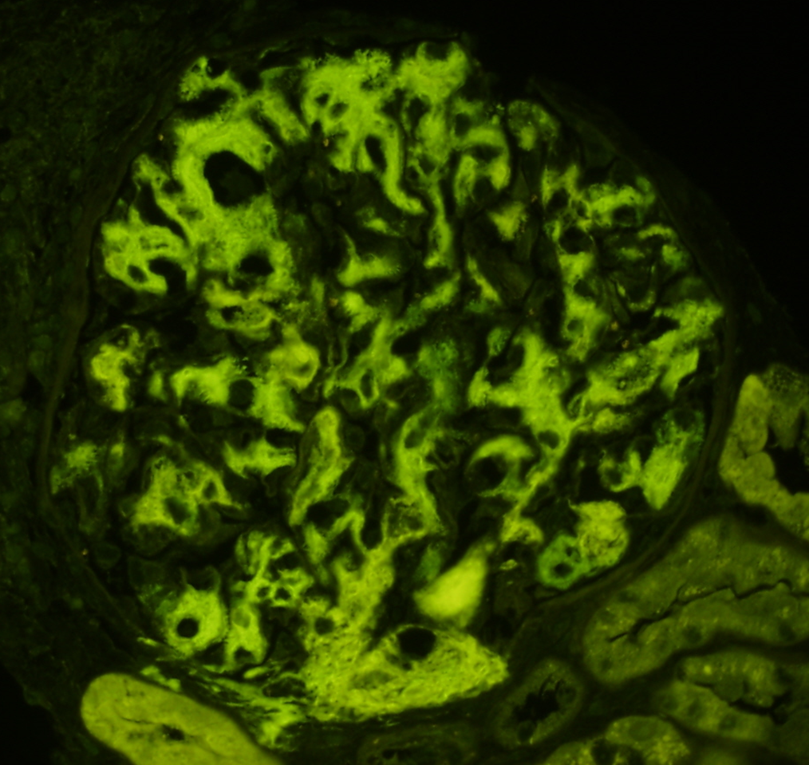
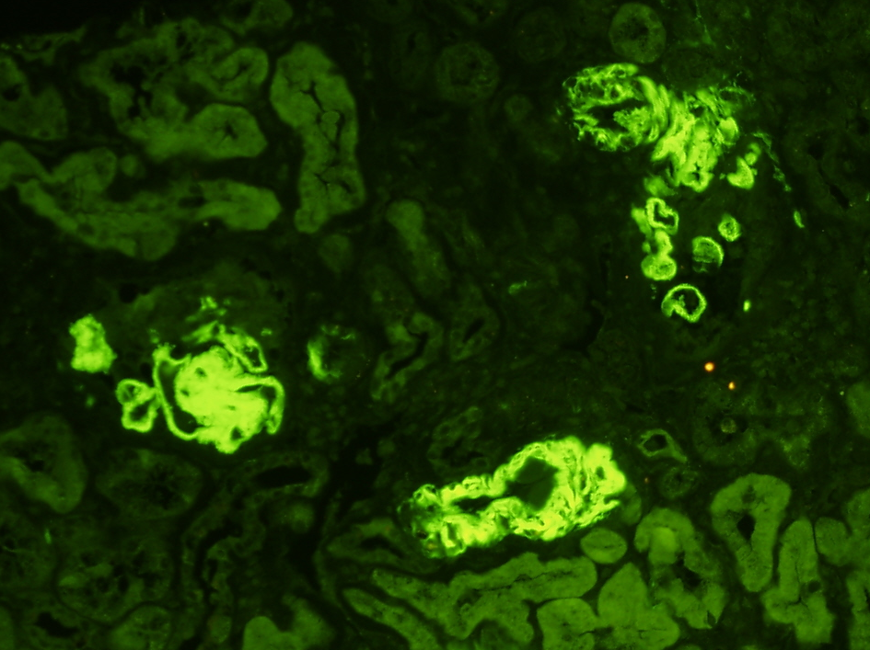
Con Tioflavina, los depósitos muestran fluorescencia verde. Podremos ver depósitos tanto glomerulares (imagen derecha) como vasculares (imagen izquierda, flechas) o intersticiales.

Slide 11
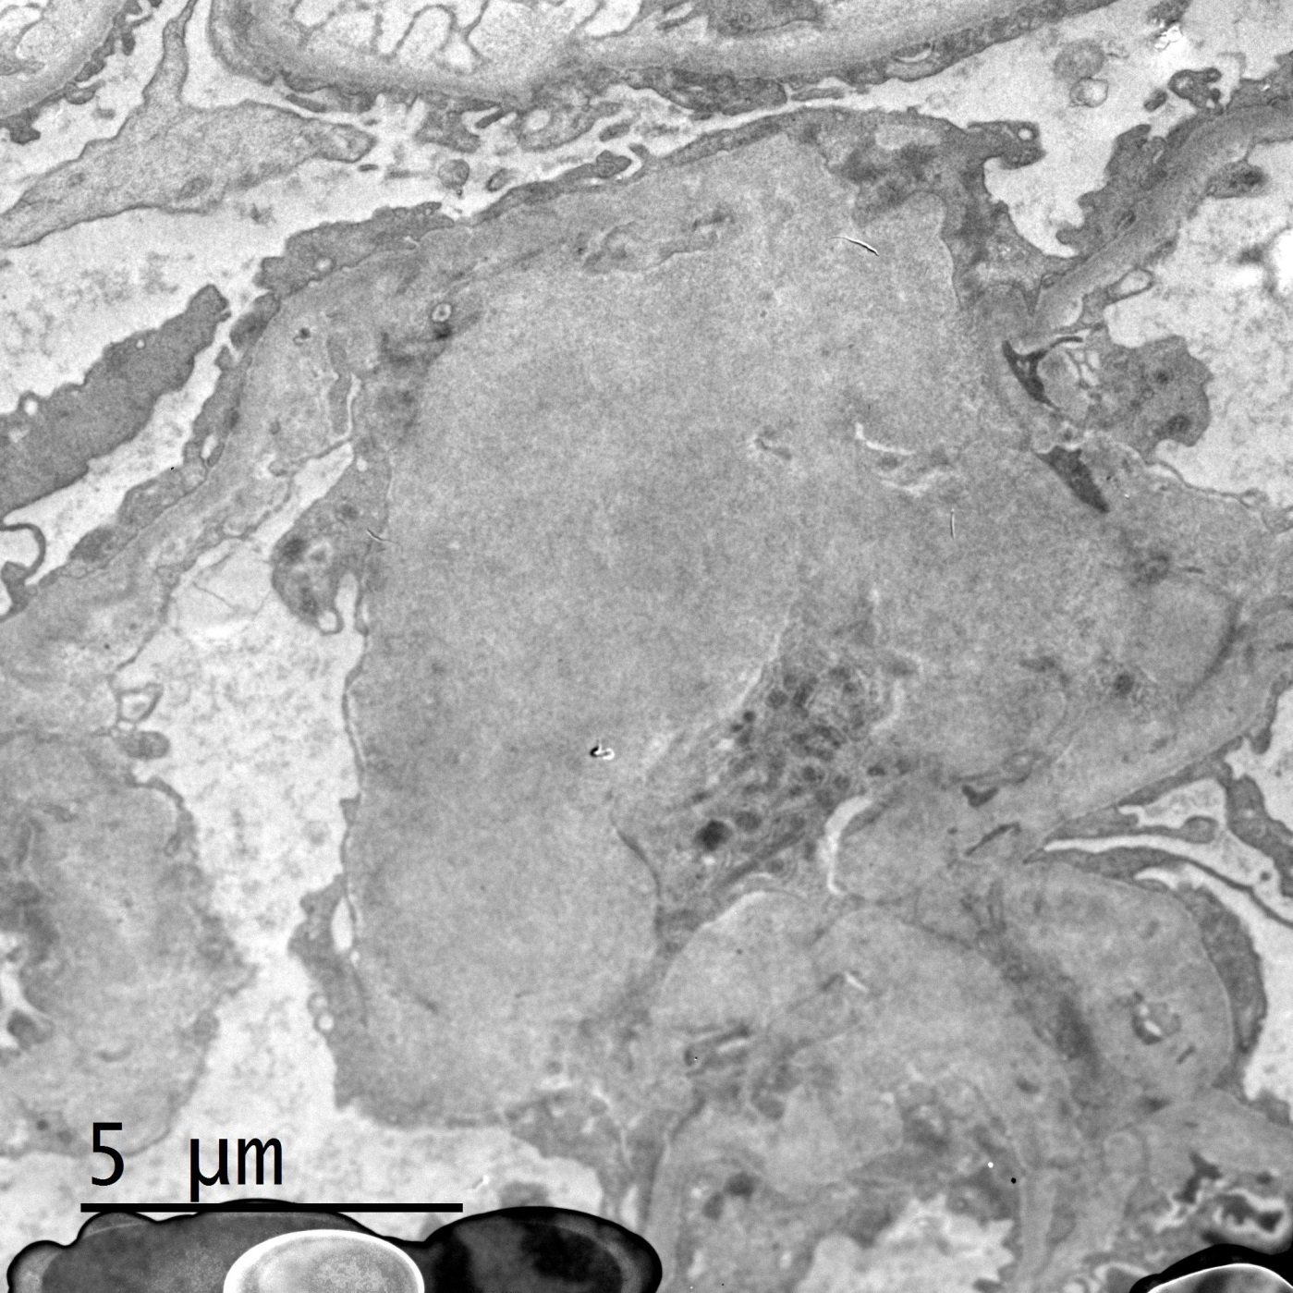
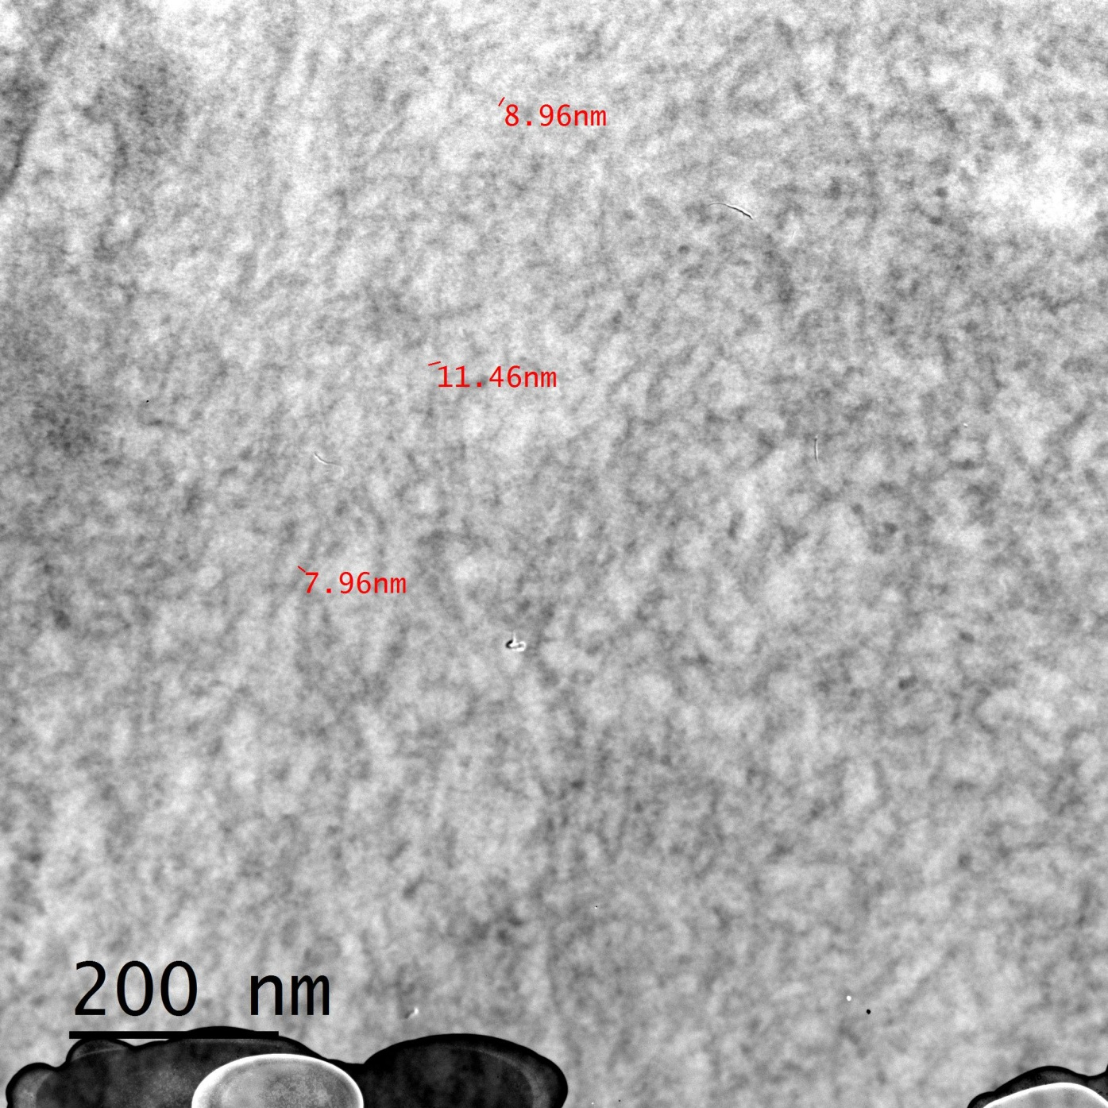
8,96 nm
11,46 nm
7,96 nm
En esta imagen puede observarse un depósito mesangial ( ) y parietal ( ). A mayor aumento, el depósito está constituido por fibrillas con un grosor de 7-11 nm.

Slide 12
TIPIFICACIÓN DEL AMILOIDE
La técnica con mayor disponibilidad en casi todos los laboratorios es la inmunohistoquímica. Mediante este método podemos utilizar anticuerpos tanto para el diagnóstico general de amiloidosis (componente P, positivo en todos los casos de amiloidosis independientemente del tipo o localización), como para el diagnóstico específico (proteína A, β2-microglobulina, transtiretina, kappa, lambda…).
Además, en las biopsias renales contamos con inmunofluorescencia directa, que nos permite detectar kappa, lambda, y fibrinógeno.

Slide 13
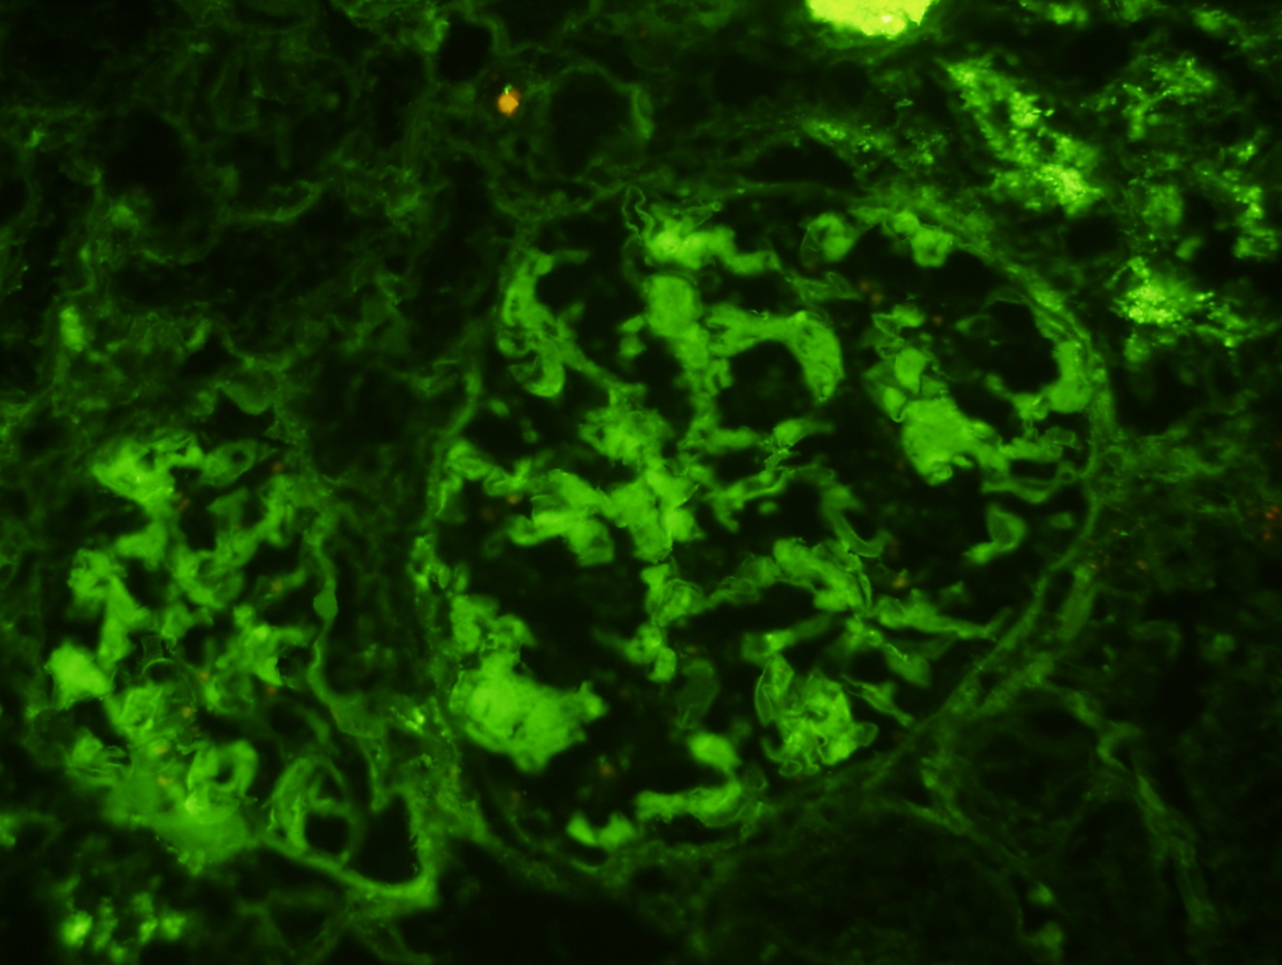
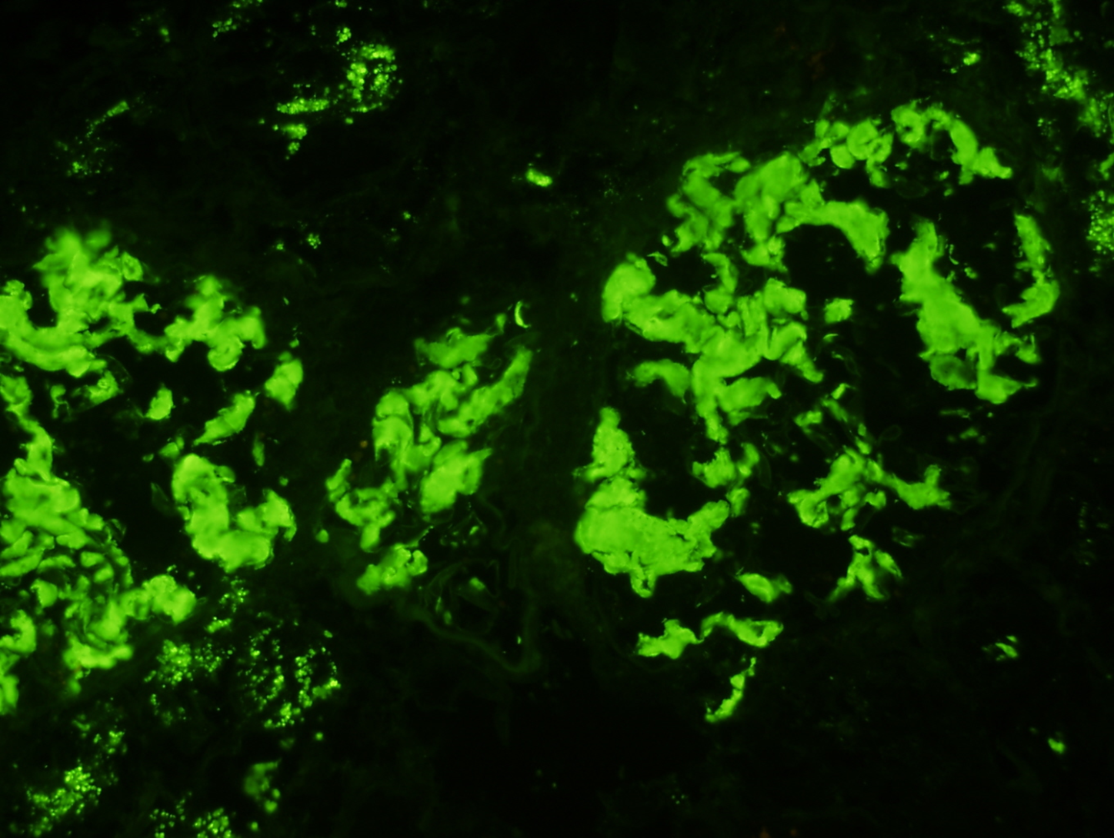
Kappa
Lambda
Este caso corresponde a una amiloidosis AL lambda; comparar la intensidad de los depósitos de kappa (negativos) y lambda (positivo con una intensidad 3+)

Slide 14
En este caso de amiloidosis, puede verse positividad glomerular, vascular e intersticial tanto para el componente P (izquierda) como para proteína A (derecha) ( ), por lo tanto correspondería a una amiloidosis AA.
Siempre hay que valorar las diferentes tinciones en comparación con el componente P, ya que existe la posibilidad de tinción de fondo y falsos positivos.

Slide 15
TIPIFICACIÓN DEL AMILOIDE
También existen las técnicas de proteómica, o espectrofotometría de masas, aunque éstas tienen menor disponibilidad y requieren gran experiencia en su interpretación. Mediante un análisis del tejido, permiten determinar qué tipo de proteína compone el depósito, por lo que es una técnica altamente específica.

Slide 16
DIAGNÓSTICO DIFERENCIAL
Glomeruloesclerosis diabética:
  Puede conferir un patrón similar al de la amiloidosis, con engrosamiento de las paredes capilares y expansión mesangial nodular y acelular. En el caso de la diabetes, los depósitos serán PAS intensamente positivos, negros con Jones y azules con Masson. Además, el Rojo Congo no mostrará birrefringencia verde manzana con luz polarizada, y la tioflavina será negativa.
  A nivel ME también puede verse la fibrilosis diabética, una situación en la que podrían verse fibrillas mesangiales muy similares en tamaño y disposición a las fibrillas de amiloide.

Slide 17
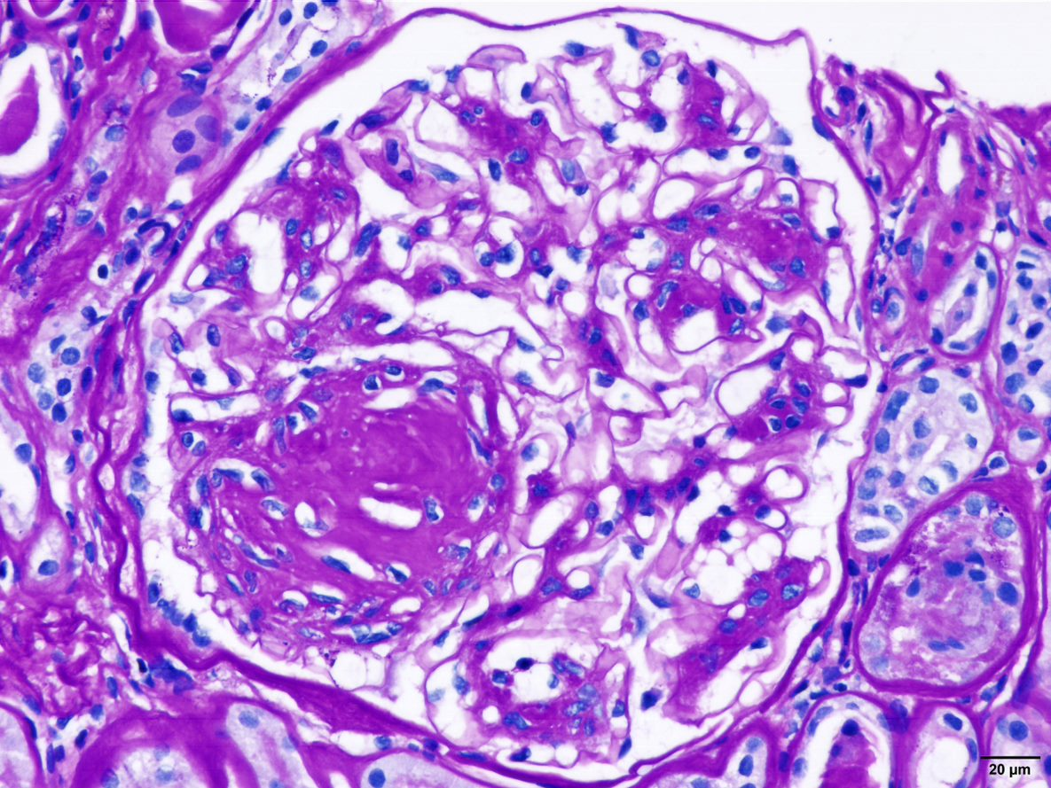
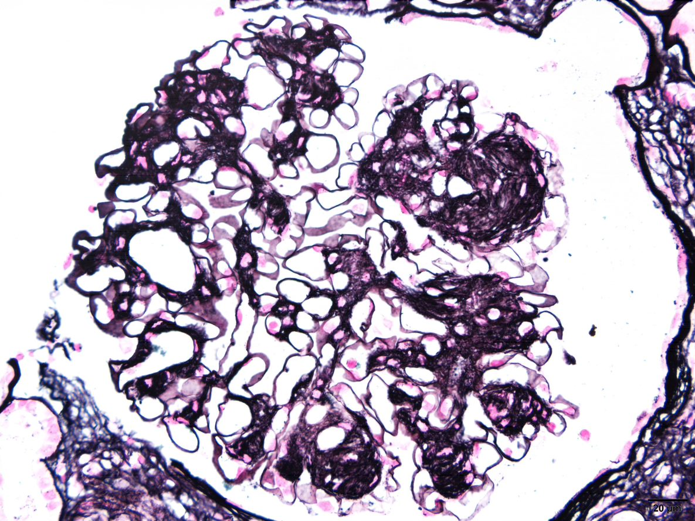
PAS
Plata
Al contrario que la amiloidosis, tanto el PAS como la plata resultan positivos en los nódulos de la glomeruloesclerosis diabética ( )

Slide 18
DIAGNÓSTICO DIFERENCIAL
Glomerulopatía fibrilar:
  Puede tener una MO similar, aunque en ocasiones las fibrilares son algo más celulares que las amiloidosis, y pueden teñirse más intensamente con PAS. Aunque típicamente la fibrilar será Rojo Congo y tioflavina negativa, puede haber casos que sean congófilos.
  ME: las fibrillas pueden tener un aspecto similar, aunque su grosor suele ser mayor (>15-20 nm)

Slide 19
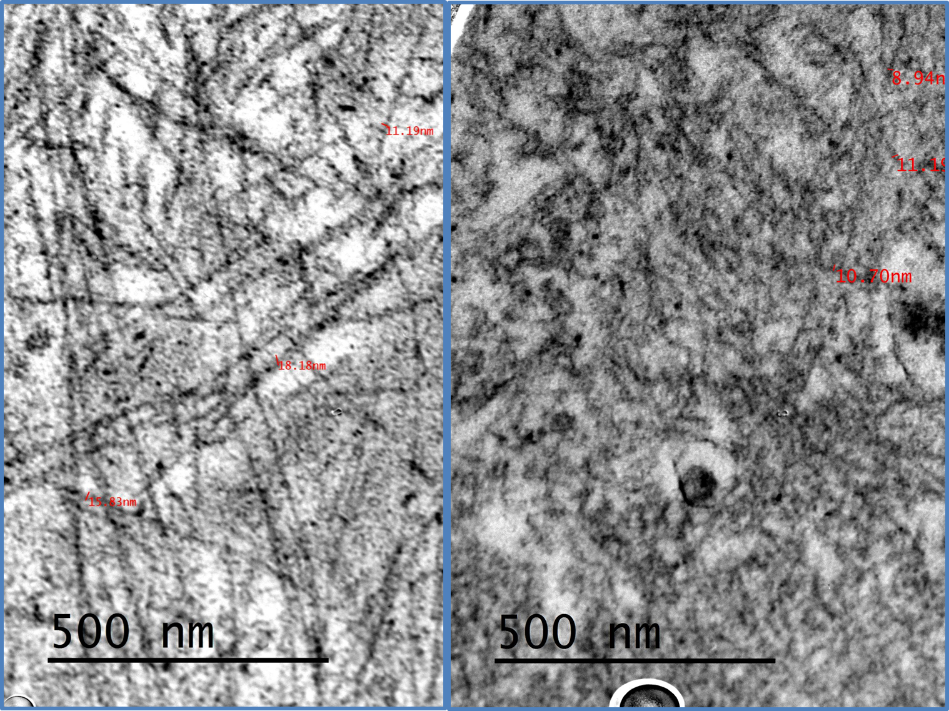
Comparación de los depósitos de una glomerulopatía fibrilar (izquierda) y una amiloidosis (derecha).

